Slide 1
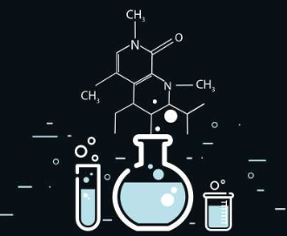
第45讲
影响化学平衡的因素

Slide 2
1.掌握外界条件改变对化学平衡的影响。
2.掌握并会运用勒夏特列原理分析平衡的移动。
3.掌握平衡移动与转化率的关系。
复
习
目
标

Slide 3
内
容
索
引
考点一 化学平衡的移动
考点二 平衡移动与平衡转化率的关系
课时精练

Slide 4
<
考点一
>
化学平衡的移动

Slide 5
1.化学平衡移动的根本原因
(1)平衡移动的过程
(2)平衡移动与速率的关系
①v_{正} v_{逆}，化学平衡向正反应方向移动；
②v_{正} v_{逆}，化学平衡向逆反应方向移动；
③v_{正} v_{逆}，化学平衡不发生移动。
＞
＜
＝

Slide 6
2.化学平衡移动的重要实验再现
(1)探究浓度对化学平衡的影响
实验一：Fe^{3＋}＋3SCN－ Fe(SCN)₃(红色)，加入较浓的FeCl₃溶液或KSCN溶液、少量铁粉、KCl固体，通过观察溶液红色的变化，分析平衡移动。
提示 ①加入较浓的FeCl₃溶液或KSCN溶液，红色加深，平衡正向移动。
②加入少量Fe粉，红色变浅，平衡逆向移动。
③加入少量KCl固体，红色几乎不变，平衡不移动。

Slide 7
提示 ①滴加NaOH溶液，溶液由橙色变为黄色，平衡正向移动。
②滴加H₂SO₄溶液，溶液橙色加深，平衡逆向移动。
(2)探究压强对化学平衡的影响
实验三：2NO₂(红棕色) N₂O₄(无色)
通过压缩体积观察颜色变化，分析平衡移动。
提示 气体的颜色先变深后变浅，最终还是比最初的颜色深。增大压强，平衡向生成N₂O₄的方向(气体体积减小的方向)移动。

Slide 8
(3)探究温度对化学平衡的影响
实验四：[Cu(H₂O)₄]^{2＋}(蓝色)＋4Cl－ [CuCl₄]^{2－}(黄色)＋4H₂O ΔH>0。
将分别盛有2 mL 0.5 mol·L^{－1} CuCl₂溶液的两支试管，一支试管先加热，然后置于冷水中，与另一支试管进行对比。
实验步骤 | 实验现象 | 结论
加热试管 | ___________________ | __________________________________________________________
将上述试管置于冷水中 | ______________ | __________________________________________________________
在其他条件不变时，升高温度，平衡向正反应(吸热)方向移动
溶液由蓝色变为绿色
在其他条件不变时，降低温度，平衡向逆反应(放热)方向移动
溶液恢复蓝色

Slide 9
思考 在对CuCl₂溶液加热时，为何未看到溶液变为黄色？
答案 因为加热时，平衡正向移动，[Cu(H₂O)₄]^{2＋}有部分转化为[CuCl₄]^{2－}，[Cu(H₂O)₄]^{2＋}显蓝色，[CuCl₄]^{2－}显黄色，而二者的混合色为绿色，故看不到黄色。

Slide 10
3.化学平衡移动原理——勒夏特列原理
如果改变影响平衡的一个因素(如浓度、压强或温度)，平衡就向着能够 这种改变的方向移动，这就是勒夏特列原理，也称化学平衡移动原理。
减弱

Slide 11
一、外因对正逆反应速率与化学平衡移动的影响
1.外界条件对化学平衡的影响是通过改变正、逆反应速率来实现的，其移动方向取决于改变条件的瞬间v_{正}和v_{逆}的相对大小。试完成下表(说明：表中的压强的变化是指通过改变气体的体积实现的)。
条件的改变(假设其他条件不变) |  | 改变条件的瞬间反应速率的变化 |  | 化学平衡 的移动
 |  | v_{正} | v_{逆}
(1)浓度 | ①增大反应物浓度
 | ②减小反应物浓度
 | ③增大生成物浓度
增大
不变
正向移动
减小
不变
逆向移动
不变
增大
逆向移动

Slide 12
条件的改变(假设其他条件不变) |  | 改变条件的瞬间 反应速率的变化 |  | 化学平衡的移动
 |  | v_{正} | v_{逆}
(1)浓度 | ④减小生成物浓度
(2)压强 | ①增大压强
 | ②减小压强
(3)温度 | ①升高温度
 | ②降低温度
(4)催化剂 | 使用催化剂
不变
减小
正向移动
增大
增大
向气体体积减小的方向移动
减小
减小
向气体体积增大的方向移动
增大
增大
向吸热反应方向移动
减小
减小
向放热反应方向移动
增大
增大
不移动

Slide 13
2.将NO₂装入带活塞的密闭容器中，当反应2NO₂(g) N₂O₄(g)达到平衡后，改变下列一个条件，其中叙述正确的是
A.升高温度，气体颜色加深，则此反应为吸热反应
B.慢慢压缩气体体积，平衡向右移动，混合气体颜色变浅
C.慢慢压缩气体体积，若体积减小一半，压强增大，但小于原来的两倍
D.恒温恒压时，充入惰性气体，平衡向左移动，混合气体的颜色变深
√

Slide 14
升高温度，气体颜色加深，则平衡向左移动，该反应为放热反应，A错误；
体积减小一半，根据勒夏特列原理，混合气体的颜色比原平衡深，压强小于原平衡的两倍，B错误，C正确；
恒温恒压，充入惰性气体，容器体积扩大，平衡向气体分子数增大的方向(即生成NO₂的方向)移动，但NO₂气体的浓度最终变小，混合气体的颜色变浅，D错误。

Slide 15
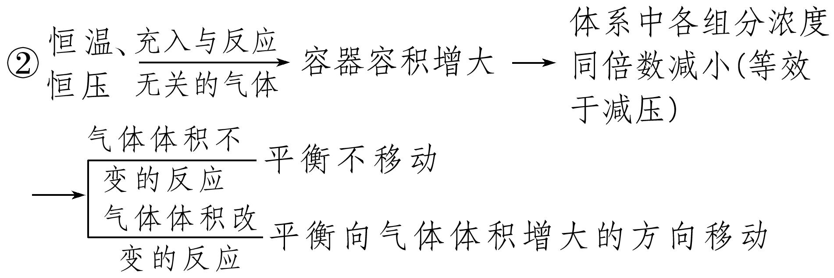
惰性气体对化学平衡的影响

Slide 16
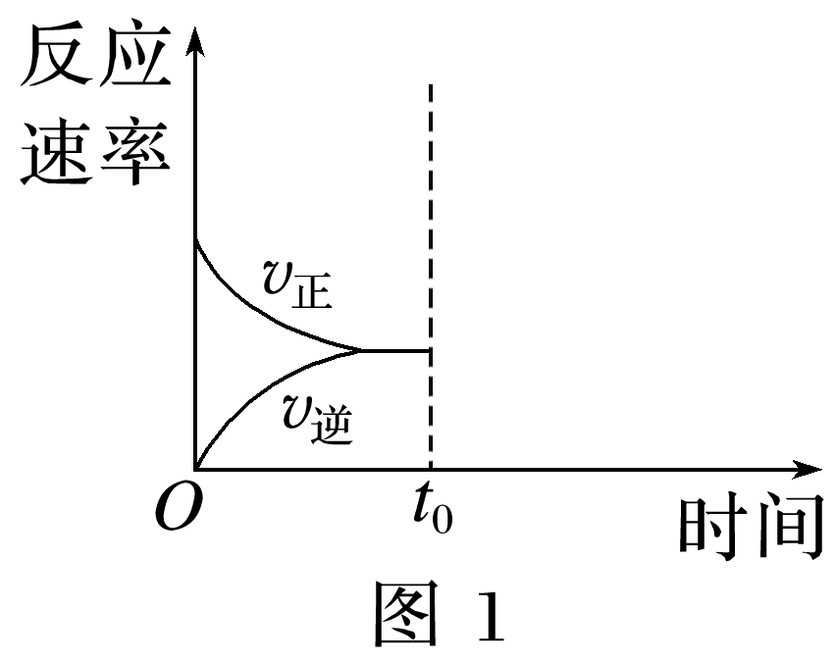
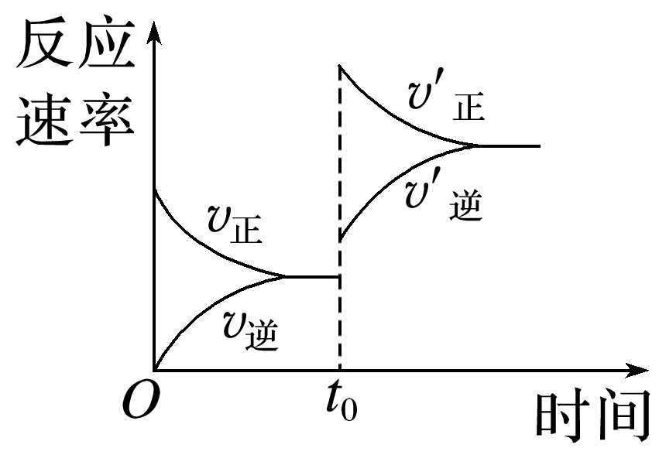
二、通过图像理解化学平衡移动
3.一定条件下，在密闭容器中发生如下反应：2SO₂(g)＋O₂(g) 2SO₃(g)
ΔH＝－198 kJ·mol^{－1}。
(1)若在t₀时刻只增大压强(缩小容器的体积)，请在图1中作出v_{正}、v_{逆}的变化图像。
答案

Slide 17
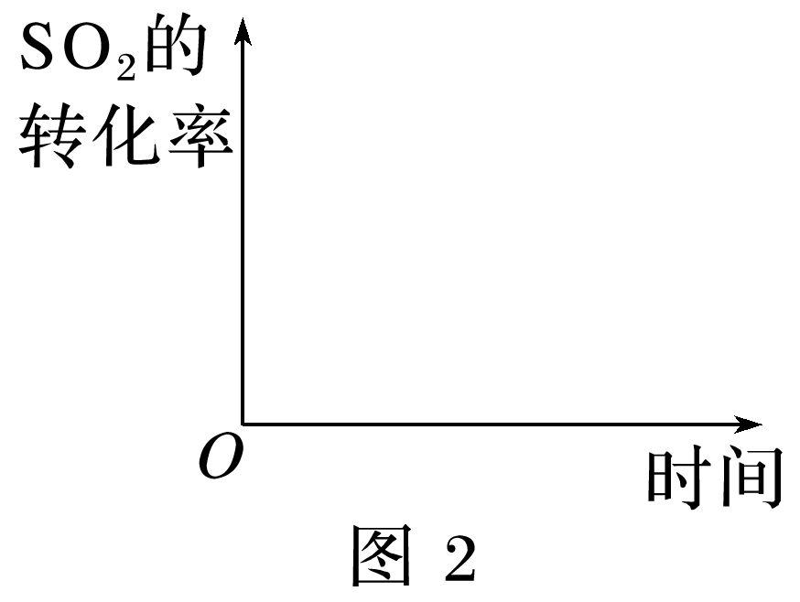
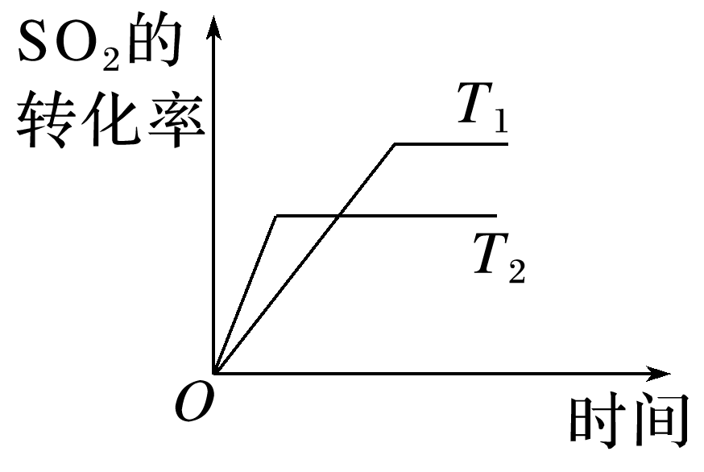
(2)请在图2中作出不同温度下(T₂>T₁)SO₂的转化率随时间变化的示意图。
答案

Slide 18
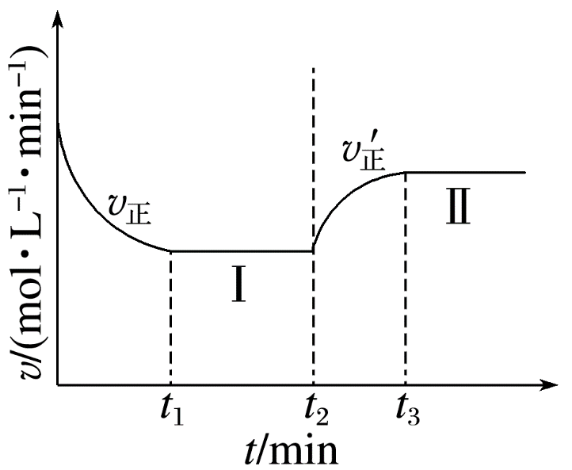
4.(2021·湖南，11改编)已知：A(g)＋2B(g) 3C(g) ΔH<0，向一恒温恒容的密闭容器中充入_______________发生反应，t₁时达到平衡状态Ⅰ，在t₂时改变某一条件，t₃时重新达到平衡状态Ⅱ，正反应速率随时间的变化如图所示。t₂时改变的条件：_______________。
一定量的A和B
向容器中加入C
反应从正反应开始，所以为充入一定量的A和B。t₂时v_{正}瞬间不变，后不断增大，v_{逆}是突变后不断减小，故改变的条件是加入C。
返回

Slide 19
<
考点二
>
平衡移动与平衡转化率的关系

Slide 20
一、新旧平衡转化率的比较
1.对于以下反应，从反应开始进行到达到平衡后，保持温度、体积不变，按要求回答下列问题。
(1)PCl₅(g) PCl₃(g)＋Cl₂(g)
再充入PCl₅(g)，平衡向________方向移动，达到平衡后，PCl₅(g)的转化率_______，PCl₅(g)的百分含量______。
(2)2HI(g) I₂(g)＋H₂(g)
再充入HI(g)，平衡向________方向移动，达到平衡后，HI(g)的分解率________，HI(g)的百分含量_______。
正反应
减小
增大
正反应
不变
不变

Slide 21
(3)2NO₂(g) N₂O₄(g)
再充入NO₂(g)，平衡向________方向移动，达到平衡后，NO₂(g)的转化率________，NO₂(g)的百分含量________。
(4)mA(g)＋nB(g) pC(g)
同等倍数的加入A(g)和B(g)，平衡_______移动，达到平衡后，①m＋n>p，A、B的转化率都________，体积分数都________；②m＋n＝p，A、B的转化率、体积分数都_______；③m＋n<p，A、B的转化率都_______，体积分数都______。
正反应
增大
减小
正向
增大
减小
不变
减小
增大

Slide 22
2.将等物质的量的N₂、H₂充入某密闭容器中，在一定条件下，发生如下反应并达到平衡：N₂(g)＋3H₂(g) 2NH₃(g) ΔH＜0。当改变某个条件并维持新条件直至新的平衡时，下表中关于新平衡与原平衡的比较正确的是
选项 | 改变条件 | 新平衡与原平衡比较
A | 增大压强 | N₂的浓度一定变小
B | 升高温度 | N₂的转化率变小
C | 充入一定量H₂ | H₂的转化率不变，N₂的转化率变大
D | 使用适当催化剂 | NH₃的体积分数增大
√

Slide 23
A项，正反应是气体体积减小的反应，依据勒夏特列原理可知增大压强平衡向正反应方向移动，但氮气的浓度仍然比原平衡大，不正确；
B项，正反应是放热反应，则升高温度平衡向逆反应方向移动，氮气的转化率变小，正确；
C项，充入一定量的氢气，平衡向正反应方向移动，氮气的转化率增大，而氢气的转化率变小，不正确；
D项，催化剂只能改变反应速率而不能改变平衡状态，不正确。

Slide 24
二、外因对多重平衡的影响
3.[2022·河北，16(2)①]工业上常用甲烷、水蒸气重整制备氢气，体系中发生如下反应。
Ⅰ.CH₄(g)＋H₂O(g) CO(g)＋3H₂(g)
Ⅱ.CO(g)＋H₂O(g) CO₂(g)＋H₂(g)
下列操作中，能提高CH₄(g)平衡转化率的是_____(填字母)。
A.增加CH₄(g)用量
B.恒温恒压下通入惰性气体
C.移除CO(g)
D.加入催化剂
BC

Slide 25
增加CH₄(g)用量可以提高H₂O(g)的转化率，但是CH₄(g)平衡转化率减小，A不符合题意；
恒温恒压下通入惰性气体，相当于减小体系压强，反应混合物中各组分的浓度减小，反应Ⅰ的化学平衡正向移动，能提高CH₄(g)平衡转化率，B符合题意；
移除CO(g)，减小了反应混合物中CO(g)的浓度，反应Ⅰ的化学平衡正向移动，能提高CH₄(g)平衡转化率，C符合题意；
加入催化剂不能改变平衡状态，故不能提高CH₄(g)平衡转化率，D不符合题意。

Slide 26
4.[2022·湖南，16(1)①]在一定温度下，向体积固定的密闭容器中加入足量的C(s)和
1 mol H₂O(g)，起始压强为0.2 MPa时，发生下列反应生成水煤气：
Ⅰ.C(s)＋H₂O(g) CO(g)＋H₂(g) ΔH₁＝＋131.4 kJ·mol^{－1}
Ⅱ.CO(g)＋H₂O(g) CO₂(g)＋H₂(g) ΔH₂＝－41.1 kJ·mol^{－1}
下列说法正确的是_______。
A.平衡时向容器中充入惰性气体，反应Ⅰ的平衡逆向移动
B.混合气体的密度保持不变时，说明反应体系已达到平衡
C.平衡时H₂的体积分数可能大于
D.将炭块粉碎，可加快反应速率
BD

Slide 27
在恒温恒容条件下，平衡时向容器中充入惰性气体不能改变各组分的浓度，因此反应Ⅰ的平衡不移动，A说法不正确；
在反应中固体C转化为气体，气体的质量增加，而容器的体积不变，因此气体的密度在反应过程中不断增大，当混合气体的密度保持不变时，说明反应体系已达到平衡，B说法正确；
将炭块粉碎可以增大其与H₂O(g)的接触面积，因此可加快反应速率，D说法正确。
返回

Slide 28
课时精练

Slide 29
1.下列不能用勒夏特列原理解释的事实是
A.红棕色的NO₂加压后颜色先变深后变浅
B.氢气、碘蒸气、碘化氢气体组成的平衡体系加压后颜色变深
C.黄绿色的氯水光照后颜色变浅
D.向含有[Fe(SCN)]^{2＋}的红色溶液中加铁粉，振荡，溶液红色变浅或褪去
√
1
2
3
4
5
6
7
8
9
10
11
12
13
14

Slide 30
A项，涉及二氧化氮与四氧化二氮的平衡转化，故可以用勒夏特列原理解释；
C项，光照后，次氯酸见光分解，使氯气与水反应的平衡向右移动，故可以用勒夏特列原理解释；
D项，在该溶液中存在平衡：Fe^{3＋}＋SCN－ [Fe(SCN)]^{2＋}，向溶液中加入铁粉，Fe^{3＋}会和Fe发生反应生成Fe^{2＋}，导致Fe^{3＋}浓度降低，平衡向逆反应方向移动，使[Fe(SCN)]^{2＋}(红色)的浓度降低，故可以用勒夏特列原理解释。
1
2
3
4
5
6
7
8
9
10
11
12
13
14

Slide 31
2.(2020·浙江7月选考，20)一定条件下：2NO₂(g) N₂O₄(g) ΔH＜0。在测定NO₂的相对分子质量时，下列条件中，测定结果误差最小的是
A.温度0 ℃、压强50 kPa
B.温度130 ℃、压强300 kPa
C.温度25 ℃、压强100 kPa
D.温度130 ℃、压强50 kPa
√
测定NO₂的相对分子质量时，要使平衡逆向移动，且逆向移动的程度越大，测定结果的误差越小。该反应的正反应是气体分子数减少的放热反应，因此温度越高、压强越小时，平衡逆向移动的程度越大，故选D。
1
2
3
4
5
6
7
8
9
10
11
12
13
14

Slide 32
3.反应NH₄HS(s) NH₃(g)＋H₂S(g)在某温度下达到平衡，下列各种情况不会使平衡发生移动的是
A.温度、容积不变时，通入SO₂气体
B.移走一部分NH₄HS固体
C.容器体积不变，充入HCl气体
D.保持压强不变，充入氮气
√
A项，2H₂S＋SO₂===3S＋2H₂O，通入SO₂气体使平衡正向移动；
C项，NH₃(g)＋HCl(g)===NH₄Cl(s)，充入HCl气体使平衡正向移动；
D项，保持压强不变，充入氮气，平衡向正反应方向移动。
1
2
3
4
5
6
7
8
9
10
11
12
13
14

Slide 33
A.向该溶液中加入过量浓NaOH溶液后，溶液呈橙色
B.该反应是氧化还原反应
C.向该溶液中滴加适量的浓硫酸，平衡向逆反应方向移动，再次达到平衡后，氢离
子浓度比原溶液大
D.向体系中加入少量水，平衡逆向移动
√
1
2
3
4
5
6
7
8
9
10
11
12
13
14

Slide 34
向该溶液中加入过量浓NaOH溶液后，消耗氢离子，氢离子浓度减小，平衡正向移动，溶液呈黄色，A错误；
反应前后元素的化合价均不发生变化，该反应不是氧化还原反应，B错误；
向该溶液中滴加适量的浓硫酸，氢离子浓度增大，平衡向逆反应方向移动，由于只能是减弱这种改变，所以再次达到平衡后，氢离子浓度比原溶液大，C正确；
向体系中加入少量水，相当于稀释，平衡正向移动，D错误。
1
2
3
4
5
6
7
8
9
10
11
12
13
14

Slide 35
5.(2023·宁波模拟)常压下羰基化法精炼镍的原理为Ni(s)＋4CO(g) Ni(CO)₄(g)。230 ℃时，该反应的平衡常数K＝2×10^{－5}。已知：Ni(CO)₄的沸点为42.2 ℃，固体杂质不参与反应。
第一阶段：将粗镍与CO反应转化成气态Ni(CO)₄；第二阶段：将第一阶段反应后的气体分离出来，加热至230 ℃制得高纯镍。
下列判断正确的是
A.升高温度，该反应的平衡常数减小
B.该反应达到平衡时，v_{生成}[Ni(CO)₄]＝4v_{生成}(CO)
C.第一阶段，在30 ℃和50 ℃两者之间选择反应温度应选30 ℃
D.第二阶段，Ni(CO)₄分解率较低
√
1
2
3
4
5
6
7
8
9
10
11
12
13
14

Slide 36
反应Ni(s)＋4CO(g) Ni(CO)₄(g)正反应是一个熵减的自发反应，故可判断该反应是放热反应，所以升高温度，该反应的平衡常数减小，A正确；
该反应达到平衡时，正、逆反应速率相等，4v_{生成}[Ni(CO)₄]＝v_{生成}(CO)，B错误；
Ni(CO)₄的沸点为42.2 ℃，将粗镍与CO反应转化成气态Ni(CO)₄，反应温度应选50 ℃，C错误；
1
2
3
4
5
6
7
8
9
10
11
12
13
14

Slide 37
6.对于反应N₂O₄(g) 2NO₂(g) ΔH＝＋57 kJ·mol^{－1}，下列有关说法正确的是
A.升高体系温度正反应速率增大，逆反应速率减小
B.若容器体积不变，密度不变时说明该反应达到化学平衡状态
C.其他条件不变，向平衡后的容器中再加入少量N₂O₄，新平衡后 的值不变
D.增大体系的压强能提高N₂O₄的反应速率和平衡转化率
√
1
2
3
4
5
6
7
8
9
10
11
12
13
14

Slide 38
升高体系温度，正、逆反应速率都增大，故A错误；
增大体系的压强，平衡逆移，N₂O₄的平衡转化率降低，故D错误。
1
2
3
4
5
6
7
8
9
10
11
12
13
14

Slide 39
A.在该温度下，保持容积固定不变，向容器内补充了B气体，则a＜b
B.若a＝b，则该反应中可能使用了催化剂
C.若其他条件不变，升高温度，则a＜b
D.若保持温度、压强不变，充入惰性气体，则a>b
√
1
2
3
4
5
6
7
8
9
10
11
12
13
14

Slide 40
A项，充入B气体相当于增大压强，B的体积分数增大，故a>b；
B项，使用催化剂，平衡不移动，a＝b；
C项，升高温度，平衡正向移动，a>b；
D项，相当于扩大容器容积，减小压强，平衡逆向移动，a＜b。
1
2
3
4
5
6
7
8
9
10
11
12
13
14

Slide 41
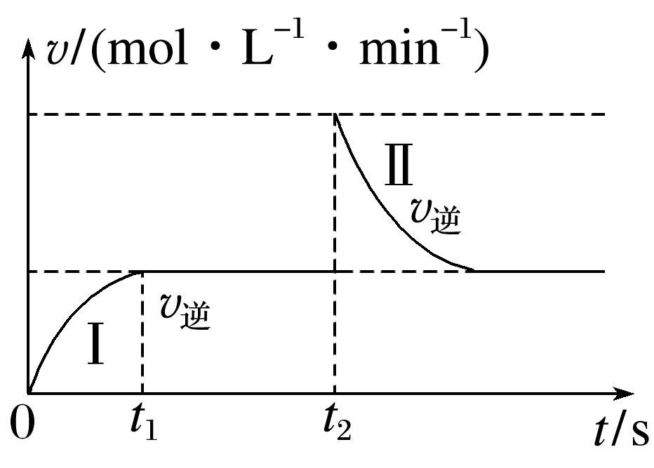
8.(2024·金华模拟)在恒温恒压下，某一体积可变的密闭容器中发生反应：A(g)＋B(g) 2C(g) ΔH＜0，t₁时达到平衡后，在t₂时改变某一条件，其反应过程如图所示。下列说法正确的是
A.Ⅰ、Ⅱ两过程达到平衡时，A的体积分数：Ⅰ＞Ⅱ
B.t₂时改变的条件是向密闭容器中加入物质C
C.0～t₂时，v_{正}＞v_{逆}
D.Ⅰ、Ⅱ两过程达到平衡时，平衡常数：K(Ⅰ)＜K(Ⅱ)
√
1
2
3
4
5
6
7
8
9
10
11
12
13
14

Slide 42
反应速率与其物质的量浓度成正比，Ⅰ、Ⅱ达到平衡状态时逆反应速率相等，说明Ⅰ、Ⅱ达到平衡状态时各物质的物质的量浓度不变，则A的体积分数：Ⅰ＝Ⅱ，故A错误；
向密闭容器中加物质C，逆反应速率瞬间增大，再次建立的平衡和原平衡相同，符合图像，故B正确；
由题图可知，0～t₁时，逆反应速率增大，说明平衡正向移动，即v_{正}＞v_{逆}，t₁～t₂时，逆反应速率不变，说明处于平衡状态，即v_{正}＝v_{逆}，故C错误；
化学平衡常数只与温度有关，Ⅰ、Ⅱ温度相同，则其平衡常数相同，故D错误。
1
2
3
4
5
6
7
8
9
10
11
12
13
14

Slide 43
9.(2023·河北沧州高三联考)T ℃下，在恒压密闭容器中发生反应：S₂Cl₂ (l，浅黄色)＋Cl₂(g) 2SCl₂ (l，红棕色) ΔH＜0。已知S₂Cl₂分子中各原子均满足8电子稳定结构，下列说法正确的是
A.当单位时间内断裂n mol S—S，同时有n mol Cl₂被还原时，说明反应达到平衡状态
B.平衡后，升高温度，容器体积减小
C.平衡后，压缩容器体积，容器中黄绿色先变深后变浅，最终气体颜色和原来一样
D.平衡后，增加S₂Cl₂ (l)的物质的量，平衡向正反应方向移动
√
1
2
3
4
5
6
7
8
9
10
11
12
13
14

Slide 44
单位时间内断裂n mol S—S和n mol Cl₂被还原都在描述正反应速率，不能作为平衡判据，A项错误；
因该反应在恒压密闭容器中进行且ΔH＜0，平衡后，升高温度，平衡逆向移动，生成Cl₂，容器体积增大，B项错误；
平衡常数K＝ ，温度不变，平衡常数不变，即c(Cl₂)不变，增大压强后c(Cl₂)
先增大后减小，最终与原来一样，C项正确；
增加S₂Cl₂(l)的物质的量，平衡不移动，D项错误。
1
2
3
4
5
6
7
8
9
10
11
12
13
14

Slide 45
10.Deacon催化氧化法将HCl转化为Cl₂的反应为4HCl(g)＋O₂(g) 2Cl₂(g)＋2H₂O(g) ΔH，研究发现CuCl₂(s)催化反应的过程如下：
反应ⅰ：2CuCl₂(s) 2CuCl(s)＋Cl₂(g)
反应ⅱ：2CuCl(s)＋O₂(g) 2CuO(s)＋Cl₂(g)
反应ⅲ：……
下列关于Deacon催化氧化法制Cl₂的说法正确的是
A.反应 ⅰ 增大压强，达到新平衡后Cl₂浓度减小
B.反应4HCl(g)＋O₂(g) 2Cl₂(g)＋2H₂O(g)的ΔH>0
C.由反应过程可知催化剂参与反应，通过改变反应路径提高平衡转化率
D.推断反应 ⅲ 应为CuO(s)＋2HCl(g) CuCl₂(s)＋H₂O(g)
√
1
2
3
4
5
6
7
8
9
10
11
12
13
14

Slide 46
温度不变，平衡常数不变，K＝c(Cl₂)，因此反应ⅰ增大压强，达到新平衡后Cl₂浓度不变，A错误；
反应4HCl(g)＋O₂(g) 2Cl₂(g)＋2H₂O(g)是放热反应，B错误；
依据盖斯定律，用[总反应－(反应ⅰ＋反应ⅱ)]× 得反应ⅲ：CuO(s)＋2HCl(g)
CuCl₂(s)＋H₂O(g)，D正确；
由反应 ⅰ、ⅱ、ⅲ 知，催化剂CuCl₂参加反应，通过改变反应历程，从而提高反应速率，但不影响平衡，改变不了平衡转化率，C错误。
1
2
3
4
5
6
7
8
9
10
11
12
13
14

Slide 47
11.(2023·丽水中学高三月考)如图所示，左室容积为右室的两倍，温度相同，现分别按照如图所示的量充入气体，同时加入少量固体催化剂使两室内气体充分反应达到平衡，打开活塞，继续反应再次达到平衡。下列说法不正确的是
A.第一次平衡时，SO₂的物质的量左室更多
B.气体未反应前，左室压强和右室一样大
C.第一次平衡时，左室内压强一定小于右室
D.第二次平衡时，SO₂的总物质的量比第一次平衡时左室SO₂的物质的量的2倍多
√
1
2
3
4
5
6
7
8
9
10
11
12
13
14

Slide 48
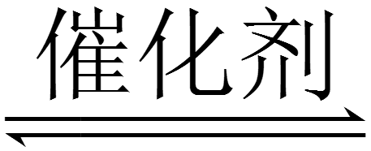
两室中发生反应2SO₂(g)＋O₂(g)
2SO₃(g)，若右室的容积与左室相等，左
室和右室在相同条件下达到的平衡状态相同，含有的SO₂物质的量相等，右室在此平衡状态时将体积缩小为原来的 ，压强增大，平衡向生成SO₃的方向移动，SO₂物质的量减少，则第一次平衡时，SO₂的物质的量左室更多，A项正确；
通入气体未反应前，左室气体总物质的量为4 mol，右室气体总物质的量为2 mol，左室容积为右室的两倍，温度相同，则左室压强和右室一样大，B项正确；
左室从正反应开始建立平衡，左室平衡时压强小于左室起始压强，右室从逆反应开始建立平衡，右室平衡时压强大于右室起始压强，左室与右室起始压强相等，则第一次平衡时左室内压强一定小于右室，C项正确；
1
2
3
4
5
6
7
8
9
10
11
12
13
14

Slide 49
若在容积为2倍左室容积的容器中起始充4 mol SO₂、2 mol O₂，相同条件下达到平衡时SO₂的物质的量为左室SO₂物质的量的2倍，打开活塞相当于在容积为1.5倍左室容积的容器中起始充入2 mol SO₂、1 mol O₂、2 mol SO₃(g)、1 mol Ar，相当于在容积为1.5倍左室容积的容器中起始充入4 mol SO₂、2 mol O₂、1 mol Ar，相对于2倍左室容积的容器缩小了体积，压强增大，平衡向正反应方向移动，SO₂物质的量减小，即第二次平衡时，SO₂的总物质的量比第一次平衡时左室SO₂物质的量的2倍要少，D项错误。
1
2
3
4
5
6
7
8
9
10
11
12
13
14

Slide 50
12.能源的合理开发和利用、低碳减排是人类正在努力解决的大问题。
(1)在固相催化剂作用下CO₂加氢合成甲烷过程中发生以下两个反应：
主反应：CO₂(g)＋4H₂(g) CH₄(g)＋2H₂O(g) ΔH₁＝－156.9 kJ·mol^{－1}
副反应：CO₂(g)＋H₂(g) CO(g)＋H₂O(g) ΔH₂＝＋41.1 kJ·mol^{－1}
工业合成甲烷通常控制温度为500 ℃左右，其主要原因为_______________________
_________________________________________________________________________________________________。
温度低于500 ℃，反应速率小；温度高于500 ℃，对副反应影响较大，化学平衡向生成CO的方向移动程度增大，不利于甲烷的生成
1
2
3
4
5
6
7
8
9
10
11
12
13
14

Slide 51
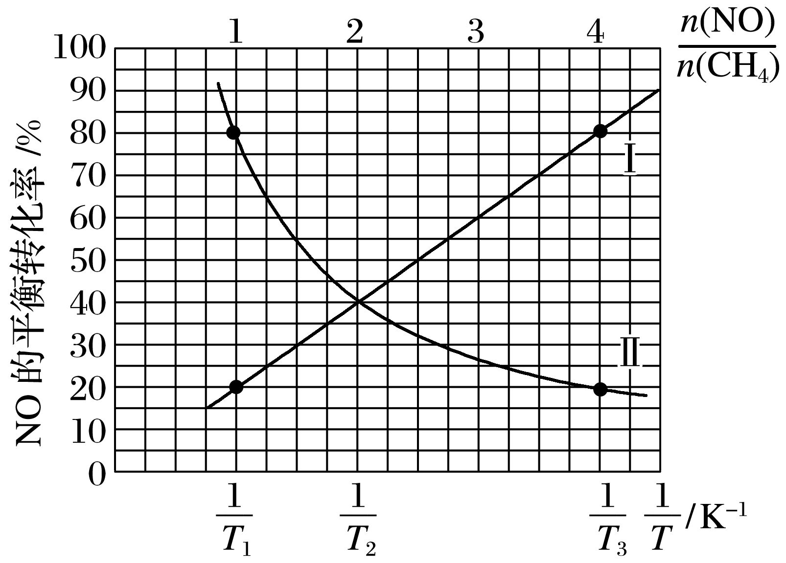
①能表示此反应已经达到平衡的是_______(填字母)。
A.气体总体积保持不变
B.混合气体的平均相对分子质量保持不变
C
1
2
3
4
5
6
7
8
9
10
11
12
13
14

Slide 52
该反应前后气体计量数不变，故气体体积也始终不变，混合气体的平均相对分子质量保持不变，不能证明反应达到平衡，A、B错误；
随着反应的进行一氧化氮的量减少，氮气的量
1
2
3
4
5
6
7
8
9
10
11
12
13
14

Slide 53
Ⅱ
>
1
2
3
4
5
6
7
8
9
10
11
12
13
14

Slide 54
1
2
3
4
5
6
7
8
9
10
11
12
13
14

Slide 55
45 kPa
1
2
3
4
5
6
7
8
9
10
11
12
13
14

Slide 56
CH₄(g)＋4NO(g) 2N₂(g)＋CO₂(g)＋2H₂O(g)
起始/mol a a 0 0 0
转化/mol 0.1a 0.4a 0.2a 0.1a 0.2a
平衡/mol 0.9a 0.6a 0.2a 0.1a 0.2a
1
2
3
4
5
6
7
8
9
10
11
12
13
14

Slide 57
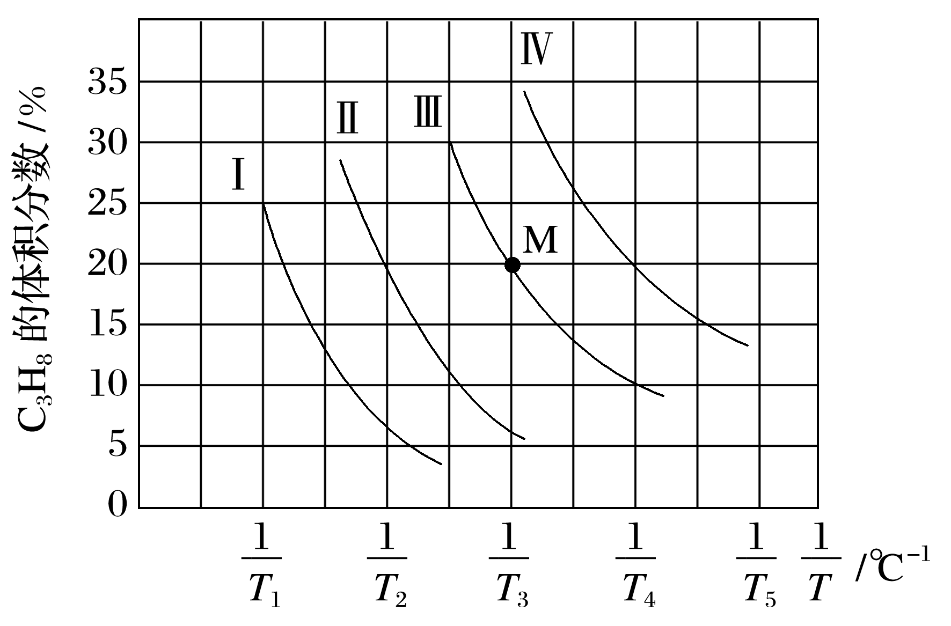
Ⅱ
1
2
3
4
5
6
7
8
9
10
11
12
13
14

Slide 58
②T₃____(填“>”或“<”)T₄，原因是_________
__________________________________________
______________________________________________________________________________。
③M点时，O₂的转化率是_________(保留三位有效数字)。
<
该反应
是放热反应，C₃H₈与O₂起始物质的量比相同时，升高温度，平衡逆向移动，C₃H₈体积分数增大，故横坐标向左是升高温度，所以T₃<T₄
27.3%
1
2
3
4
5
6
7
8
9
10
11
12
13
14

Slide 59
由图可知， M点时，起始 ＝1∶1，平衡时丙烷的体积分数为20%，设丙
烷和氧气的起始物质的量都为1 mol，平衡时生成a mol丙烯，由题意可建立如下三段式：
C₃H₈(g)＋ O₂(g) C₃H₆(g)＋H₂O(g)
始/mol 1 1 0 0
变/mol a 0.5a a a
平/mol 1－a 1－0.5a a a
1
2
3
4
5
6
7
8
9
10
11
12
13
14

Slide 60
(2)在HZSM-5催化下用甲醇可制取丙烯，反应为3CH₃OH(g) C₃H₆(g)＋3H₂O(g) ΔH，一定温度下，向2 L恒容密闭容器中通入3 mol CH₃OH(g)，平衡时，n(C₃H₆)＝0.6 mol，下列说法正确的是______(填字母)。
A.HZSM-5能提高该反应的平衡转化率
B.达到平衡时，再向容器中通入1.5 mol CH₃OH(g)，重新达到平衡时C₃H₆的浓度增大
C.达到平衡后，再通入物质的量均为0.6 mol的CH₃OH(g)、C₃H₆(g)、H₂O(g)，此时平
衡逆向移动
D.若起始时向2 L绝热恒容密闭容器中通入3 mol CH₃OH(g)，平衡时，n(H₂O)＝1.6 mol，
则ΔH<0
BC
1
2
3
4
5
6
7
8
9
10
11
12
13
14

Slide 61
14.油气开采、石油化工、煤化工等行业废气普遍含有硫化氢，需要回收处理并加以利用。回答下列问题：
(1)已知下列反应的热化学方程式：
①2H₂S(g) S₂(g)＋2H₂(g) ΔH₁＝＋180 kJ·mol^{－1}
②CS₂(g)＋2H₂(g) CH₄(g)＋S₂(g) ΔH₂＝－81 kJ·mol^{－1}
则反应③CH₄(g)＋2H₂S(g) CS₂(g)＋4H₂(g)的ΔH₃＝_______kJ·mol^{－1}；下列叙述能说明反应③达到平衡状态的是______(填字母)。
A.断裂2 mol C—H的同时生成1 mol C==S
B.恒容条件下，体系压强不再变化
C.恒容条件下，气体的密度不再变化
D.v_{正}(H₂S)＝2v_{逆}(CS₂)
＋261
BD
1
2
3
4
5
6
7
8
9
10
11
12
13
14

Slide 62
反应③等于反应①减去反应②，ΔH₃＝＋180 kJ·mol^{－1}－(－81 kJ·mol^{－1})＝＋261 kJ·mol^{－1}；
A项中都表示正反应，故A不符合题意；
该反应是气体分子数变化的反应，恒容条件下压强不变即达到平衡，故B符合题意；
恒容条件又都是气体参与反应，故密度始终保持不变，故C不符合题意。
1
2
3
4
5
6
7
8
9
10
11
12
13
14

Slide 63
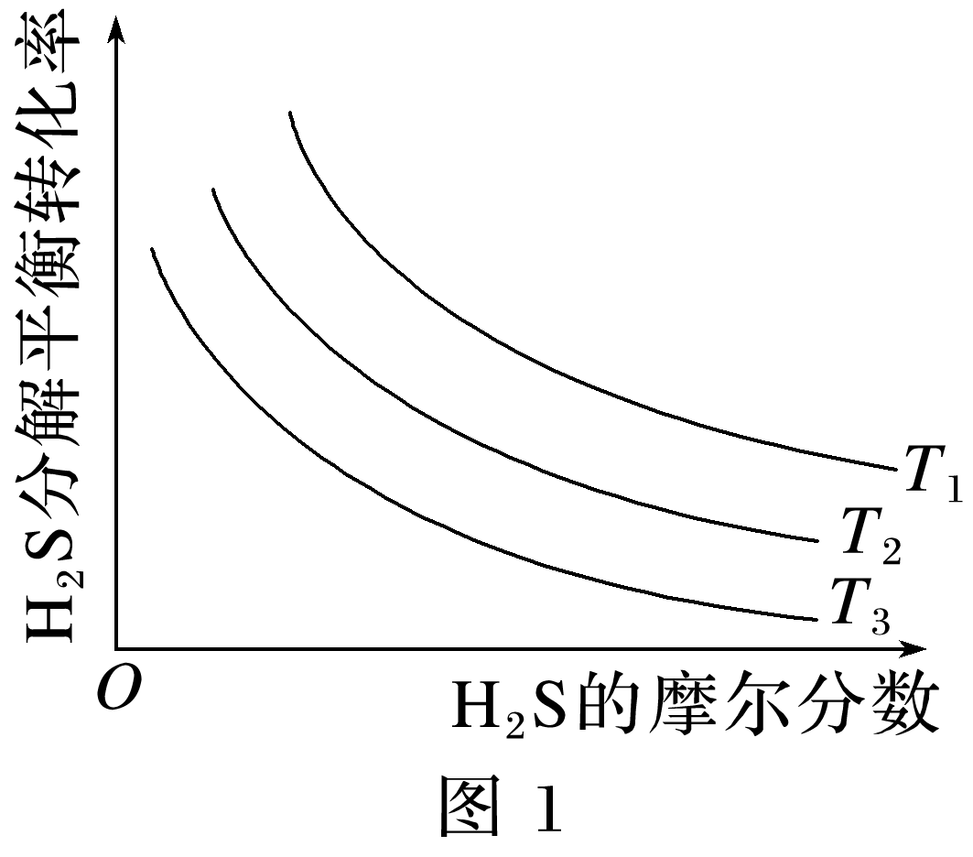
(2)在不同温度、反应压强为100 kPa，进料H₂S的摩尔分数(可看成体积分数)为0.1%～20%(其余为N₂)的条件下，对于反应①，H₂S分解平衡转化率的结果如图1所示。则T₁、T₂和T₃由大到小的顺序为_____________；H₂S的摩尔分数越大，H₂S分解平衡转化率越小的原因是_______________
________________________________________________________。
T₁>T₂>T₃
恒压条件下，H₂S的摩尔分数增大，平衡正向移动，最终H₂S的转化率降低
反应①是吸热反应，温度升高，平衡正向移动，则H₂S的转化率增大，故T₁>T₂>T₃。
1
2
3
4
5
6
7
8
9
10
11
12
13
14

Slide 64
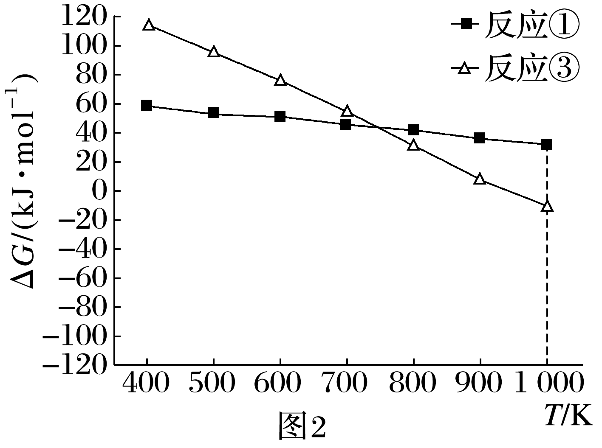
(3)反应①和③的ΔG随温度的变化如图2所示，已知ΔG＝－RTln K(R为常数，T为温度，K为平衡常数)，则在1 000 K时，反应的自发趋势①______(填“＞”“＜”或“＝”)③。在1 000 K、100 kPa反应条件下，将n(H₂S)∶n(CH₄)∶n(N₂)＝3∶2∶15的混合气进行反应，达到平衡时n(CS₂)∶n(H₂)约为
＜
在1 000 K，反应①ΔG>0，反应趋势小，反应③ΔG<0，反应趋势大，占主导
1∶4，n(S₂)微乎其微，其原因是_____________________________________________
___________________________。
在1 000 K，反应①ΔG>0，不易自发，反应③ΔG<0，容易自发，故反应自发趋势①＜③。
1
2
3
4
5
6
7
8
9
10
11
12
13
14

Slide 65
(4)在1 000 K、100 kPa反应条件下，将n(H₂S)∶n(CH₄)∶n(N₂)＝3∶3∶2的混合气体进行反应③，达到平衡时，CS₂分压与H₂S的分压相同。则反应③的K_{p}＝________(不用写单位)。
1.28×10⁴
1
2
3
4
5
6
7
8
9
10
11
12
13
14

Slide 66
设n(H₂S)＝3 mol，列三段式
CH₄(g)＋2H₂S(g) CS₂(g)＋4H₂(g)
初始/mol 3 3 0 0
转化/mol x 2x x 4x
平衡/mol 3－x 3－2x x 4x
1
2
3
4
5
6
7
8
9
10
11
12
13
14
返回

